Slide 1
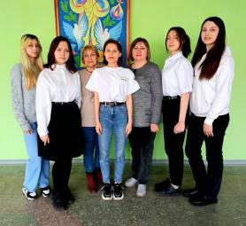
Название номинации «Лучшая презентация» (история и биография)- «Космические дали Маленченко Юрия Ивановича» Название коллектива «Альтаир» Руководители: Воронова С.В. и Львова Л.Н. Название образовательного учреждения: ОП «Стахановский педагогический колледж ЛГПУ»

Slide 2
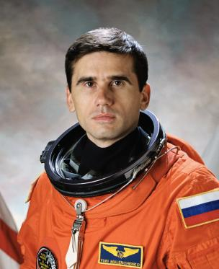
Маленченко Юрий Иванович
Герой Российской федерации, космонавт-испытатель Научно-исследовательского испытательного Центра подготовки космонавтов им. Ю.А. Гагарина, лётчик-космонавт Российской Федерации, полковник; 78-й космонавт России и 311-й космонавт мира

Slide 3
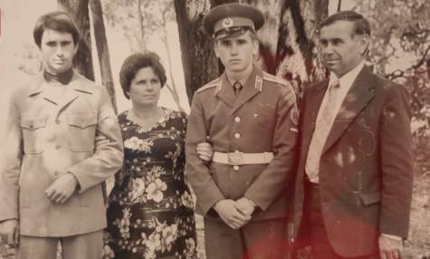
Вехи биографии
Родился Маленченко Юрий Иванович 22 декабря 1961 года в городе Светловодске Кировоградской области Украинской ССР в семье председателя колхоза и учительницы младших классов.

Slide 4
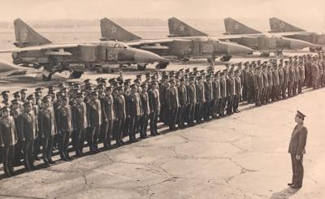
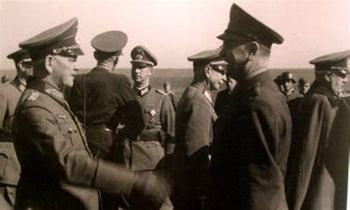
1978 год - с золотой медалью окончил среднюю школу села Павловки Светловодского района Кировоградской области.
1978 год - поступил в Харьковский институт радиоэлектроники, но после первого курса оставил институт и перевелся на учебу в Харьковское высшее военное авиационное училище лётчиков, имени дважды Героя Советского Союза С.И.Грицевца, которое окончил в 1983 году.

Slide 5
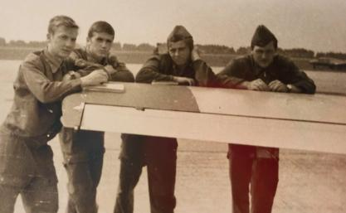
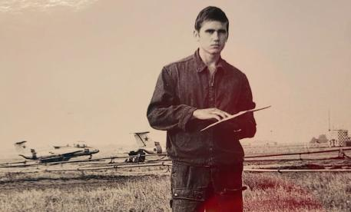
С декабря 1983 года служил в 684-м гвардейском истребительном авиационном полку 119-й истребительной авиационной дивизии ВВС Одесского военного округа в городе Тирасполе.

Slide 6
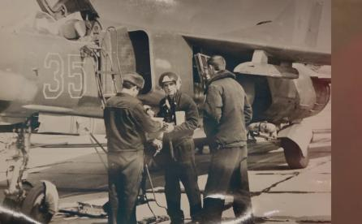
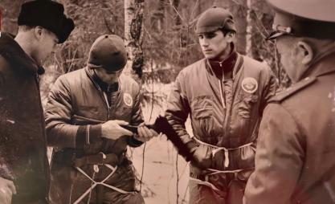
1987 год - зачислен в отряд космонавтов решением межведомственной комиссии.
С декабря 1987 по июль 1989 года проходил общекосмическую подготовку.
С сентября 1989 по декабрь 1992 года готовился к полёту на орбитальной станции «Мир» в составе группы космонавтов-испытателей.

Slide 7
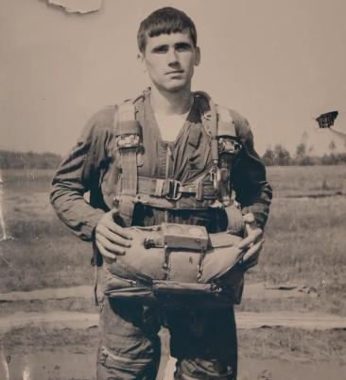
В 1990—1993 годах заочно обучался в Военно-воздушной инженерной академии имени Н.Е.Жуковского на факультете руководящего инженерного состава по специальности «Инженерная оперативно-тактическая, летательные аппараты».
С января по июль 1993 года проходил подготовку в качестве командира резервного экипажа по программе 14-й экспедиции на ОК «Мир».

Slide 8
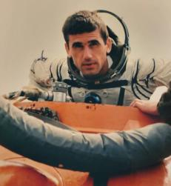
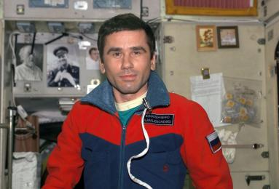
С августа по декабрь 1993 года прошел подготовку к полёту в качестве командира дублирующего экипажа по программе 15-й экспедиции на «Мир».
В январе — июне 1994 года проходил подготовку к полёту в качестве командира основного экипажа по программе 16-й экспедиции на «Мир».

Slide 9
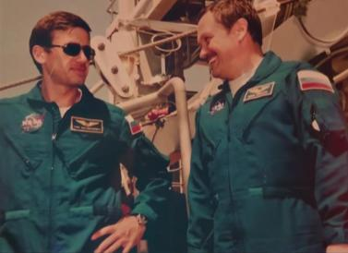
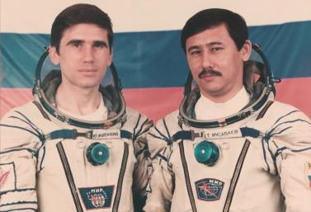
С 1 июля по 4 ноября 1994 года совершил свой первый полёт в качестве командира ТК «Союз ТМ-19» и ОК «Мир» по программе ЭО-16, вместе с Талгатом Мусабаевым. Продолжительность полёта — 125 суток 22 часа 53 минуты 36 секунд.

Slide 10
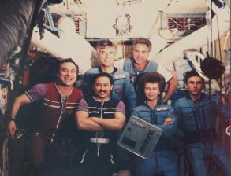
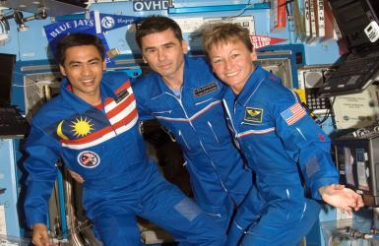
В августе 1998 года назначен в экипаж шаттла STS-96. С октября 1998 по сентябрь 2000 года прошёл подготовку к космическому полёту на шаттле в Космическом центре имени Джонсона (НАСА).
С августа по декабрь 1996 года являлся координатором Центра подготовки космонавтов в НАСА. В 1997—1998 годах проходил подготовку к полёту на Международной космической станции (МКС) в составе группы космонавтов.

Slide 11
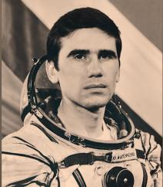
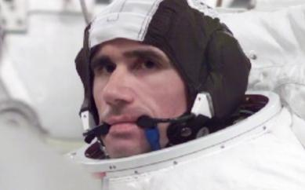
С 24 апреля по 28 октября 2003 года совершил свой третий полёт в качестве командира экипажа 7-й основной экспедиции МКС и корабля «Союз ТМА-2», вместе с Эдвардом Лу. Продолжительность полёта — 184 суток 22 часа 46 минут 28 секунд.
С января 2001 года проходил подготовку к космическому полёту в качестве командира основного экипажа 7-й экспедиции на МКС.

Slide 12
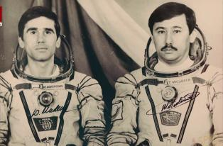
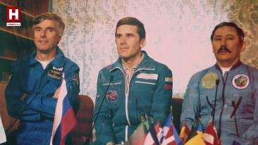
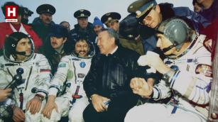
В июле 2009 года в звании полковника уволен в запас и отчислен из отряда космонавтов ЦПК имени Юрия Алексеевича Гагарина. В феврале 2010 года зачислен в гражданский отряд космонавтов ФГУ «ЦПК имени Юрия Алексеевича Гагарина» на должность инструктора- космонавта-испытателя.

Slide 13
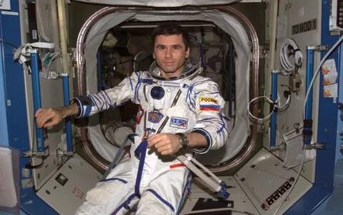
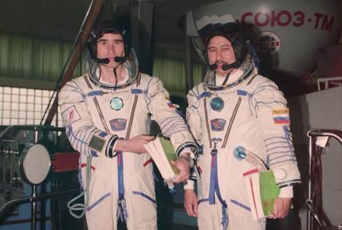
15 июля 2012 года отправился в пятый полёт в качестве бортинженера экспедиций МКС-32 и МКС-33. Стартовал на корабле «Союз ТМА-05М» в качестве командира корабля. Приземлился 19 ноября 2012 года.

Slide 14
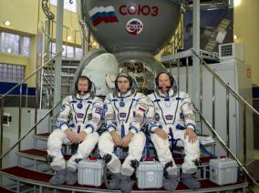
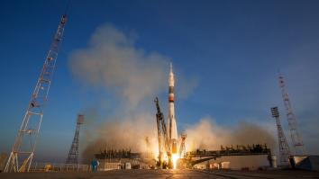
5 декабря 2015 года отправился в шестой полёт. Стартовал на корабле «Союз ТМА-19М» в качестве командира корабля. Приземлился 18 июня 2016 года. Продолжительность пребывания на орбите экипажа экспедиции МКС-46/47 составила 186 суток.
Общая продолжительность пребывания Юрия Маленченко на орбите составляет 827 суток, он занимает второе место в списке мировых рекордсменов по суммарному пребыванию в космосе, после Геннадия Падалки (878 суток). В 6-й экспедиции продолжительность выхода в открытый космос составила 4 часа 43 минуты.

Slide 15
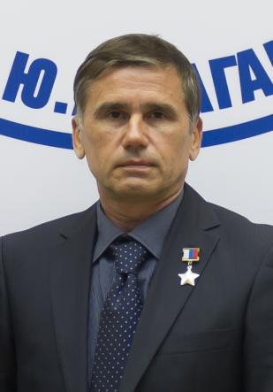
2 сентября 2016 года приказом начальника ЦПК освобождён от должности инструктора-космонавта-испытателя 1-го класса и назначен начальником 1-го управления ЦПК.

Slide 16
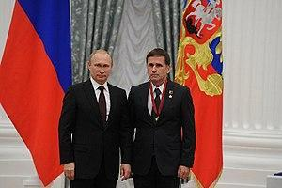
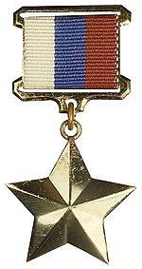
Награды
Герой Российской Федерации (Указ Президента Российской Федерации № 2107 от 24 ноября 1994)

Slide 17
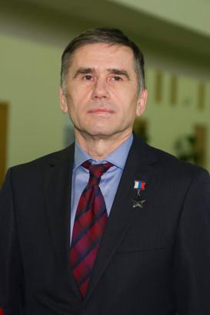
12 июля 2017 года получил Орден «За заслуги перед Отечеством» II степени— за мужество и высокий профессионализм, проявленные при осуществлении длительного космического полёта на Международной космической станции.

Slide 18
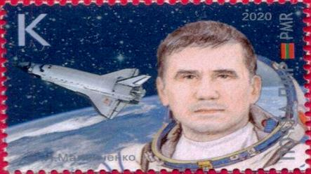
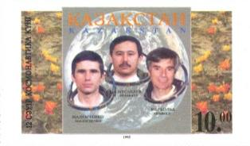
В 1995 году в честь полета Международного экипажа космонавтов была выпущена марка Казахстана и в 2020 году - марка Приднестровья.

Slide 19
Девиз отряда космонавтов Российской Федерации - «Через тернии к звездам!»
Слова сказанные Юрием Алексеевичем Гагариным: «Быть первым в космосе, вступить один на один в небывалый поединок с природой — можно ли мечтать о большем?» стали смыслом жизни Маленченко Юрия Ивановича.

Slide 20
Спасибо за внимание!

